Slide 1
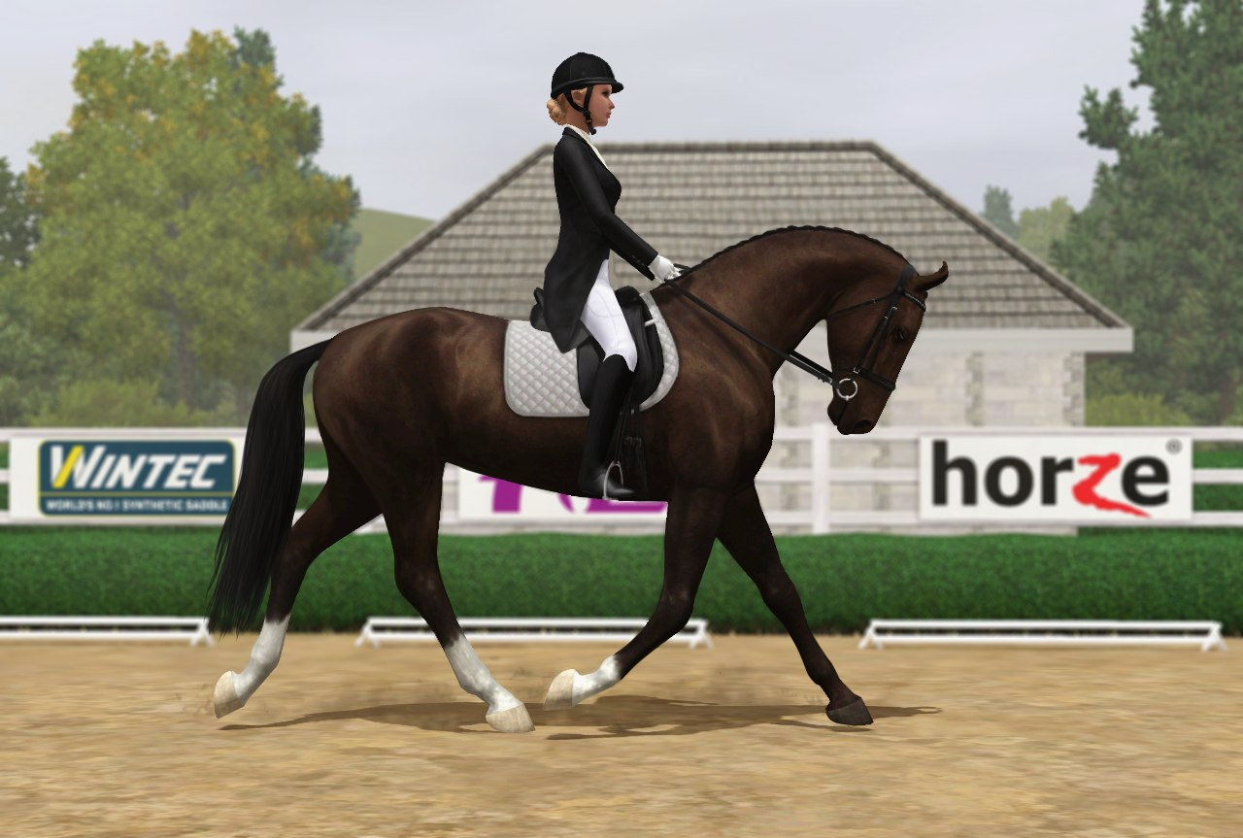
ГБОУДО МОСКОВСКИЙ ДЕТСКО-ЮНОШЕСКИЙ ЦЕНТР ЭКОЛОГИИ, КРАЕВЕДЕНИЯ И ТУРИЗМА
Считаем протокол манежной езды
Секретариат
Занятие 3
БЕГЛОВА Светлана Владимировна

Slide 2
Бланк протокола (Читчик)
Проверить наличие ошибок
Подписать ФИ всадника и кличку лошади по стартовому протоколу, позицию судьи
Писать 6,0 когда говорит судья: «шесть».
Стараться разборчиво и быстро записывать замечания судьи

Slide 3
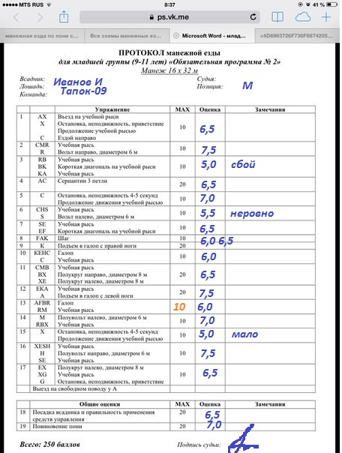
Проверить наличие записи данных
Подписать у судьи протокол и если судья изменял оценки по схеме, зачеркнуть и вписать новую, подписать рядом с каждым исправлением. Передать протокол судье-стюарду (бегунку)

Slide 4
Бланк протокола (Бегунок)
Проверить наличие записи о данных всадника и лошади, позиции судьи и его подписи
Стараться по возможности проверить наличие всех оценок
И Быстро, но не пугая лошадей и следующего всадника, доставить протокол в счетную комиссию.

Slide 5
Бланк протокола (Секретарь счетной комиссии, Технический секретарь)
Выяснить сколько составляет 100 % ВСЕГО БАЛЛОВ ЕЗДЫ и определить от них 60 %=
= :100х60 = х0,6 В нашем случае это будет:
250х0,6=150 баллов мы дадим, если судья поставит всаднику во все ячейки 6,0.
Теперь если оценка в протоколе будет ниже 6,0, мы отмечаем «-», а если выше, то отмечаем «+»
Всего: 250 баллов

Slide 6
Расчет баллов и процентов за езду
Вид программы на 2014 г. |  |  | МАХ | Баллы |  | Деление на
 |  |  |  | за 1% | 60% | по 1 судье | по 2-м судьям | по 3-м судьям | по 5-ти судьям
Выездка | Взрослые | СП А | 350 | 3,5 | 210 | 3,5 | 7 | 10,5 | 17,5
 |  | МП, СП №1, СП №2 | 380 | 3,8 | 228 | 3,8 | 7,6 | 11,4 | 19
 |  | СП В | 420 | 4,2 | 252 | 4,2 | 8,4 | 12,6 | 21
 |  | БП | 500 | 5,0 | 300 | 5,0 | 10 | 15 | 25
 |  | БП специальный | 510 | 5,1 | 306 | 5,1 | 10,2 | 15,3 | 25,5
 | Юниоры | Предварит. приз | 360 | 3,6 | 216 | 3,6 | 7,2 | 10,8 | 18
 |  | Командный приз (МП) | 380 | 3,8 | 228 | 3,8 | 7,6 | 11,4 | 19
 |  | Личный приз | 380 | 3,8 | 228 | 3,8 | 7,6 | 11,4 | 19
 |  | БП юниорский | 430 | 4,3 | 258 | 4,3 | 8,6 | 12,9 | 21,5
 | Юноши | Предварит. приз | 340 | 3,4 | 204 | 3,4 | 6,8 | 10,2 | 17
 |  | Командный приз | 370 | 3,7 | 222 | 3,7 | 7,4 | 11,1 | 18,5
 |  | Личный приз | 380 | 3,8 | 228 | 3,8 | 7,6 | 11,4 | 19
 | Дети | Предварит. приз | 230 | 2,3 | 138 | 2,3 | 4,6 | 6,9 | 11,5
 |  | Командный приз | 290 | 2,9 | 174 | 2,9 | 5,8 | 8,7 | 14,5
 |  | Личный приз | 280 | 2,8 | 168 | 2,8 | 5,6 | 8,4 | 14

Slide 7
Больше 6,0 + Меньше 6.0 -
в протоколе : +0,5
+1,5
-1,0
+0,5х2
+1.0
-0,5
+0,5
+0,5х2
+0,5х2
+1,5
+1,0
-1,0
+1,5
+0,5
+0,5х2
+1,0х2
20
Коэффициент 2

Slide 8
Считаем, на сколько больше или меньше 150 баллов поставил судья на букве М
+0,5
+1,5
-1,0
+0,5х2 = +1,0
+1.0
-0,5
+0,5
+0,5х2= +1,0
+0,5х2=+1,0
+1,5
+1,0
-1,0
+1,5
+0,5
+0,5х2=+1,0
+1,0х2= +2
+0,5
+1,5
-1,0
+0,5х2 = +1,0
+1.0
-0,5
+0,5
+0,5х2= +1,0
+0,5х2=+1,0
+1,5
+1,0
-1,0
+1,5
+0,5
+0,5х2=+1,0
+1,0х2= +2
+0,5
+1,5
-1,0
+0,5х2 = +1,0
+1.0
-0,5
+0,+5,0
+0,5х2= +1,0
+0,5х2=+1,0+11,5
+ +6,5
+1,0
-1,0
+1,5
+0,5
+0,5х2=+1,0
+1,0х2= +2
+2
+3
+3
+3,5
ИТОГО: 150 + 11,5 = 161,5 балла

Slide 9
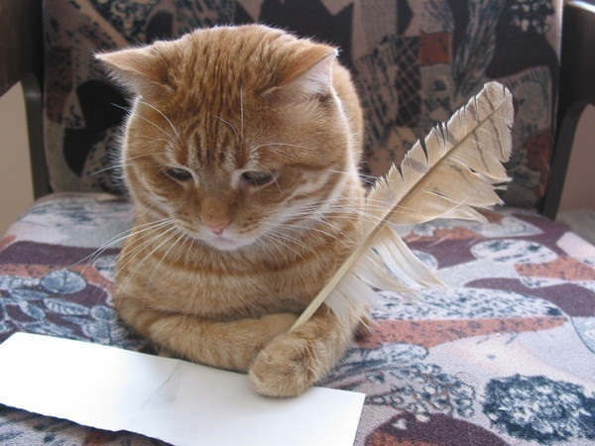
150+17= 167 баллов на В
+1
+1,5
+1,5
-2х2= - 4
+ 1
+1,5
+ 0,5
0
+0.5х2=+1
0
+0,5х2=+1
+1,5х2=+3
0
+1
+1,5
+2
+1,5
+0,5х2=+1
+1х2=+2
+3
+5
+1 +17
+5
+3

Slide 10
Задание: проверить и закрепить навык

Slide 11
При наличии на бланке протокола ТОЛЬКО у судьи на букве С в графе ошибок или на верху протокола отметки об ошибке по схеме из результатов КАЖДОГО СУДЬИ вычитается 2 % от езды, т.е., если 100% езды составляет 250 баллов, то от каждого результата в каждом протоколе вычитается 5 баллов.
Если езда составляет 180 баллов при 100%, то вычитается за ошибку по схеме от протокола каждого судьи 3,6 балла.
Если всаднику ставят ошибку не накапливающуюся (перчатки, хлыст, въезд без колокола) вычитаются баллы. 2 балла

Slide 12
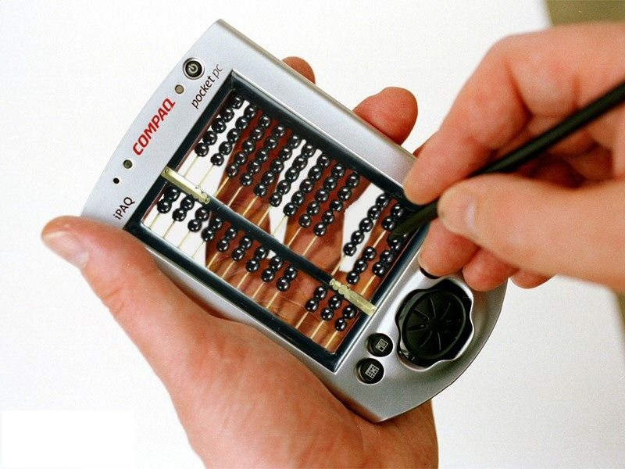
Проценты из баллов
Перевод баллов в %
Среднее значение баллов / х 100
В нашем случае:
Ср.значение / 2,5
Результаты в баллах:
Судья В =
Судья М =
Судья С =
Сумма по 3 судьям =
Среднее значение=
= Сумма по судьям / на количество судей

Slide 13
Примеры расчета
Если езда 280 баллов,
а Ваш результат 199 баллов в среднем значении, то:
199/2,8= 71,071%
Если езда 280 баллов, а Вам надо 64 % для разряда, то в среднем значении Вы должны набрать не менее: 64х2,8 = 179,2 баллов
ПРОВЕРИТЬ СВОИ ЗНАНИЯ:
Если езда 280 баллов, судья на С поставил 165 балла, на М – 189,5 балла. Сколько поставил судья на В. Если вы за езду получили 61%

Slide 14
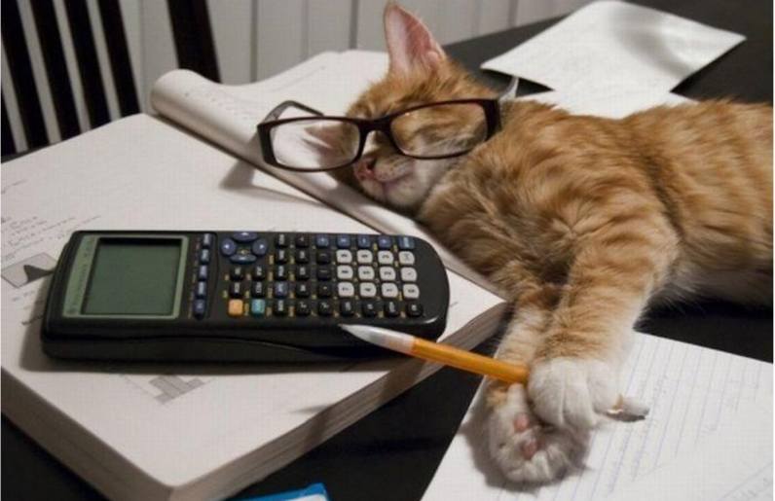
ПЕРЕД ВНЕСЕНИЕМ В ТЕХРЕЗЫ:
Протоколы одной спортивной пары (всадник-лошадь) ТС складывает по судьям: Н-С-М или согласно порядку внесенного в бланк ТЕХНИЧЕСКИХ РЕЗУЛЬТАТОВ
Каждый протокол проверяется не менее 2 техническими секретарями, при расхождении в подсчете протокол проверяет третий ТС

Slide 15
Яндекс знает всё)))

